Slide 1
ДЕПАРТАМЕНТ ОБРАЗОВАНИЯ АДМИНИСТРАЦИИ ГОРОДА ЕКАТЕРИНБУРГА МУНИЦИПАЛЬНОЕ БЮДЖЕТНОЕ ДОШКОЛЬНОЕ ОБРАЗОВАТЕЛЬНОЕ УЧРЕЖДЕНИЕ- ДЕТСКИЙ САД № 55 (МБДОУ- детский сад № 55) 620142, г. Екатеринбург, ул. Фрунзе, д. 43А
Городской конкурс – праздник «Салют героям!» для воспитанников 5-7 лет муниципальных дошкольных образовательных организаций города Екатеринбурга
Проект на тему:
«Весна. Салют. Победа!»
© Руководители проекта: Миннуллина Файруза Адегамовна-воспитатель Канунникова Марина Владимировна- музыкальный руководитель Участники проекта: МБДОУ-детский сад №55 группа №5 «Росинка»- дети подготовительной группы

Slide 2
Актуальность исследования
Недаром говорят: «Кто не помнит прошлое, у того нет будущего!». Свидетелей Великой Отечественной к сожалению становится с каждым годом все меньше и меньше. Война коснулась каждую семью: бессмертный подвиг каждого, который приближал эту Победу ценой собственной жизни, бесценен.
Одной из главных задач сегодня является сохранение исторической памяти о героическом подвиге советского народа в Великой Отечественной войне 1941-1945г.г., рассказать о них подрастающему поколению. Наш детский сад активно работает в этом направлении, а с ребятами подготовительной группы мы реализуем долгосрочный
Проект «Весна, Салют, Победа!».

Slide 3
ЦЕЛЬ и ЗАДАЧИ ПРОЕКТА:
Воспитание у дошкольников чувства патриотизма, уважения к старшему поколению, содействовать осознанию роли ветеранов войны и тыла в Великой Победе через познавательные мероприятия.
Сообщить элементарные сведения о Великой Отечественной Войне.
Расширить знания о защитниках отечества, о функциях армии.
Воспитывать гордость и уважение к ветеранам ВОВ и тыла.
Развивать речь детей, обогащать, словарный запас через худ. литературу, песни о войне.
Развивать творческую деятельность.
Формировать чувство гордости за Родину, за наш народ
Проблема: дети хотят узнать, что такое война, как их прадеды и прабабушки воевали и работали; как дети жили в военное время, какие подвиги совершали?

Slide 4
Подготовка выставки художественной литературы о ВОВ. Оформление группы ко Дню Победы. II этап – Основной Реализация содержания проекта в работе с детьми. Реализация содержания проекта в работе с родителями. Информационно – педагогическая деятельность. Совместная деятельность педагога, детей и родителей III этап - Заключительный
I этап - Подготовительный
Определение темы проекта. Формулировка цели и задач. Составление плана основного этапа проекта. Опрос детей. Мониторинг опроса. Рассматривание иллюстраций о ВОВ

Slide 5
Подготовка выставки художественной литературы о ВОВ.
Оформление группы ко Дню Победы.
Беседы с детьми: «Они сражались за Родину», «Героический подвиг народа в Великой Отечественной войне», «Дети на войне».
Прослушивание музыкальных произведений: песни военных лет.
Заучивание стихотворений о войне, победе. Участие в конкурсе стихов.
Просмотр презентаций о войне, о героях, о памятниках ВОВ, «Мохнатые и пернатые герои войны», «Свердловск – город трудовой славы, памятники в г. Екатеринбурге».
Художественно – творческая деятельность и участие на выставках: районная выставка «76 лет Победе», конкурс открыток ко Дню Победы, выставка «Мы помним, мы гордимся!», выставка по конструированию в группе «Военная техника Великой Отечественной».
Дополнение «Книги Памяти» группы новыми страницами.
Мастер-класс для родителей и детей: «Гвоздика –символ Памяти» в подарок ветеранам тыла и войны.
Участие в военно-спортивной игре «Зарница».
Подготовка и выступление на «Параде групп» литературно – музыкальной композицией по стихотворению Мусы Джалиля «Красная ромашка».
13. Участие в шествии Бессмертного полка.

Slide 6
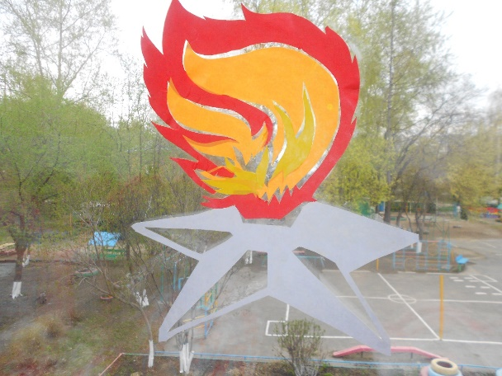
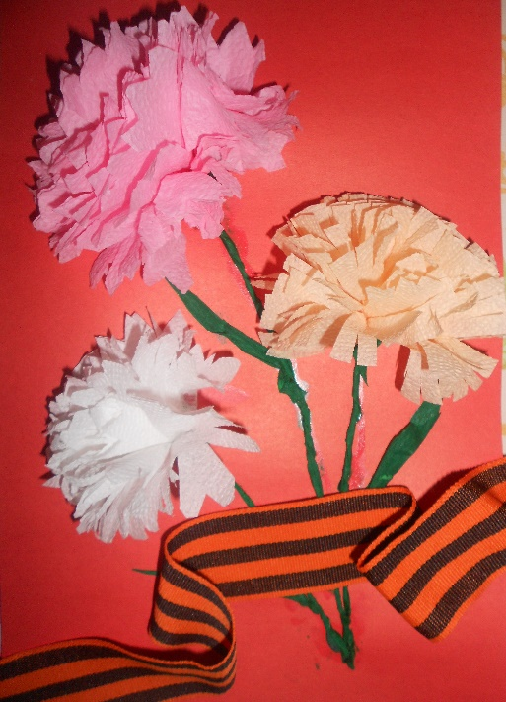
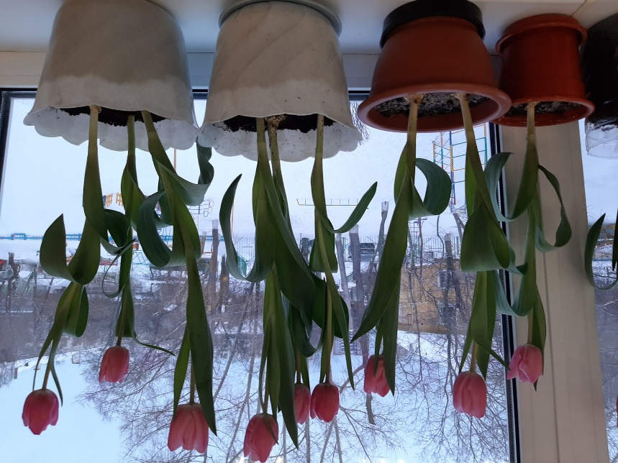
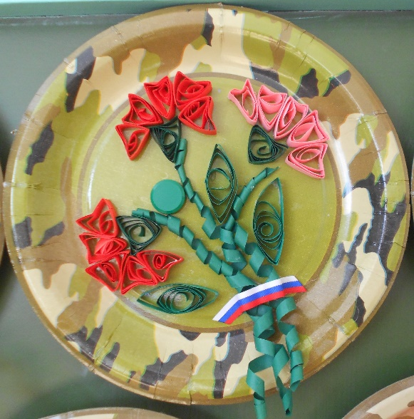
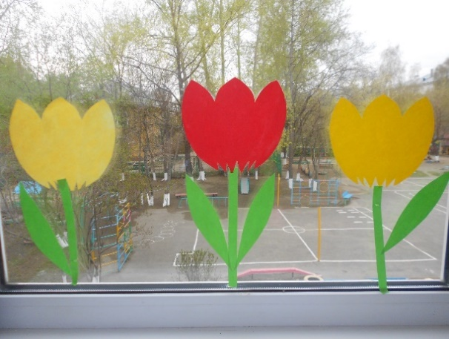
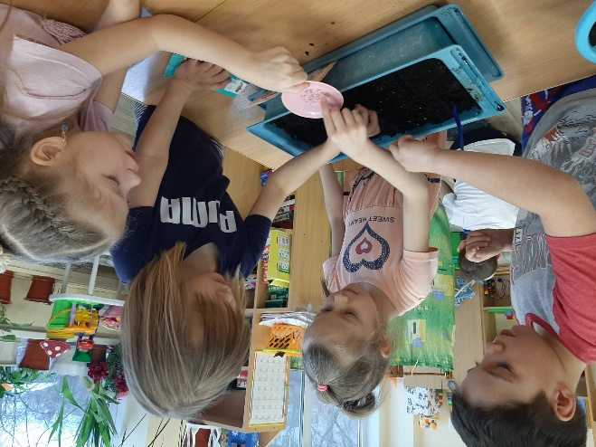
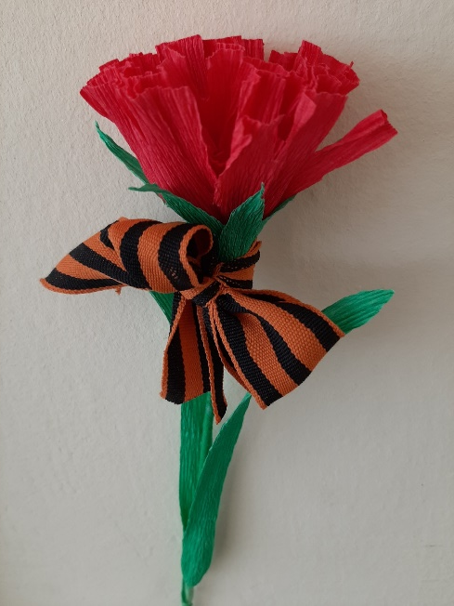
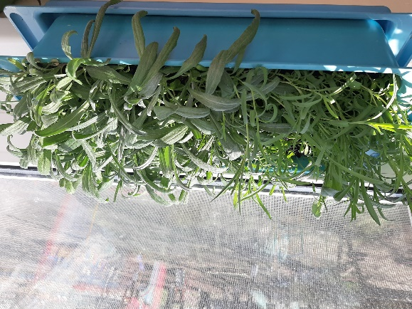
Подготовка ко Дню Победы.
Проблема:
Проблема:

Slide 7
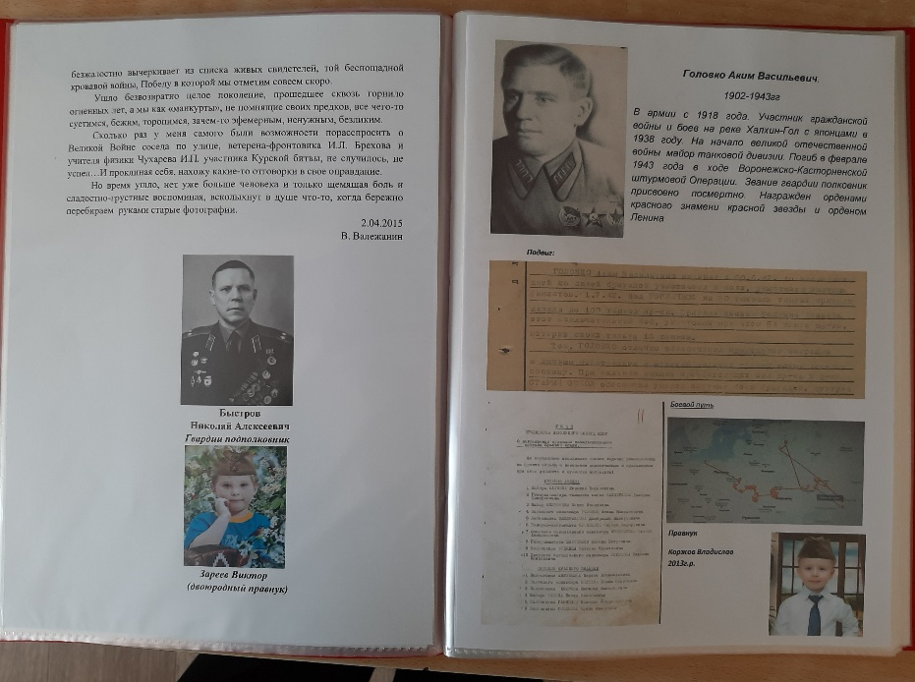
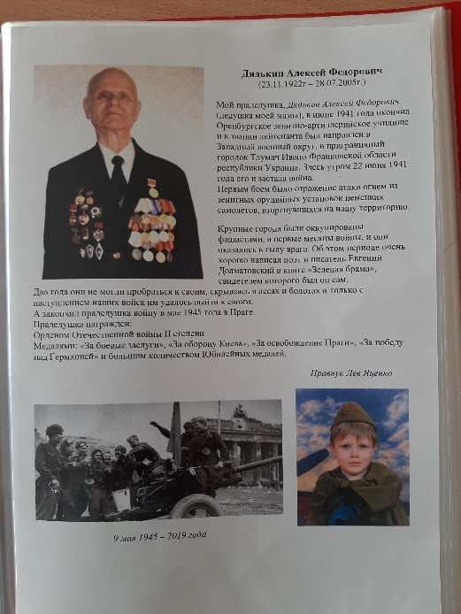
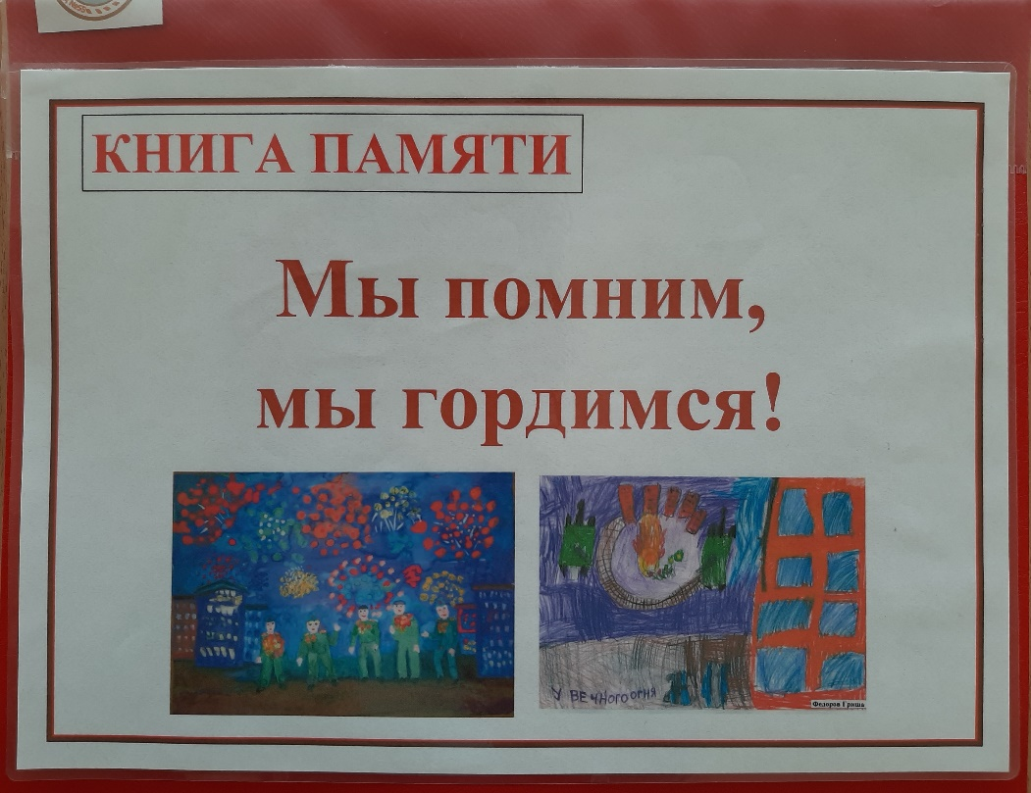
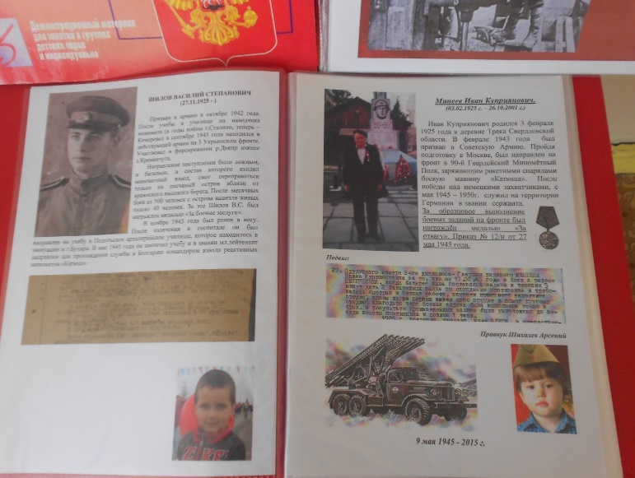
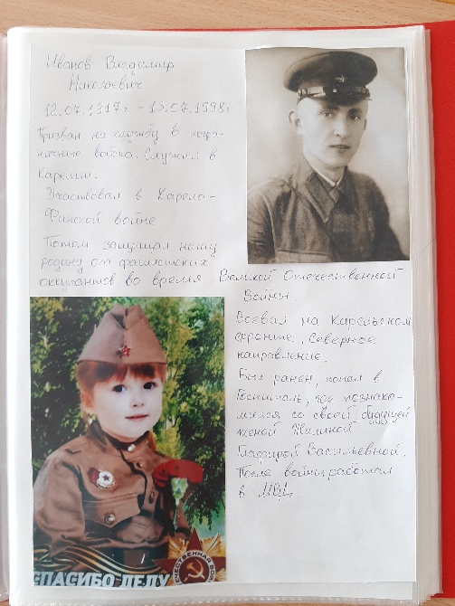
Продолжаем пополнять новыми героями КНИГУ ПАМЯТИ

Slide 8
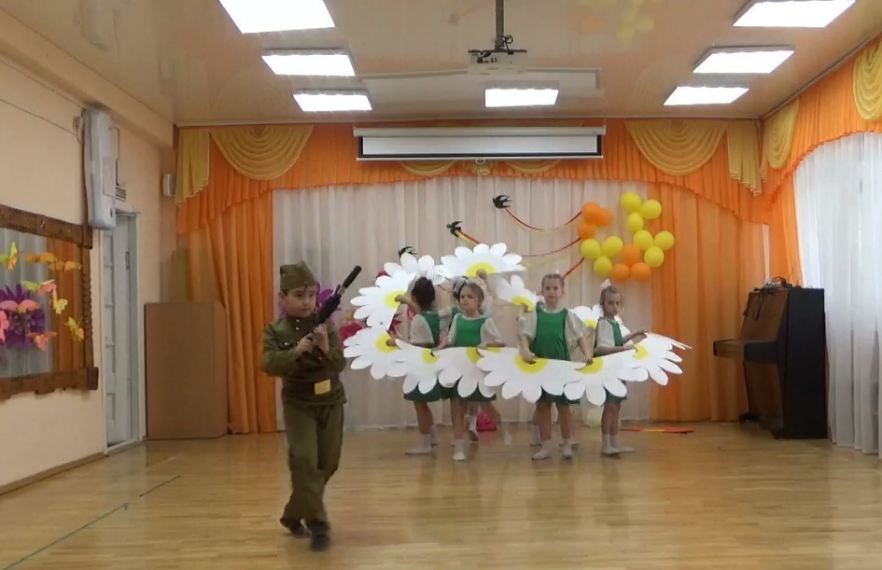
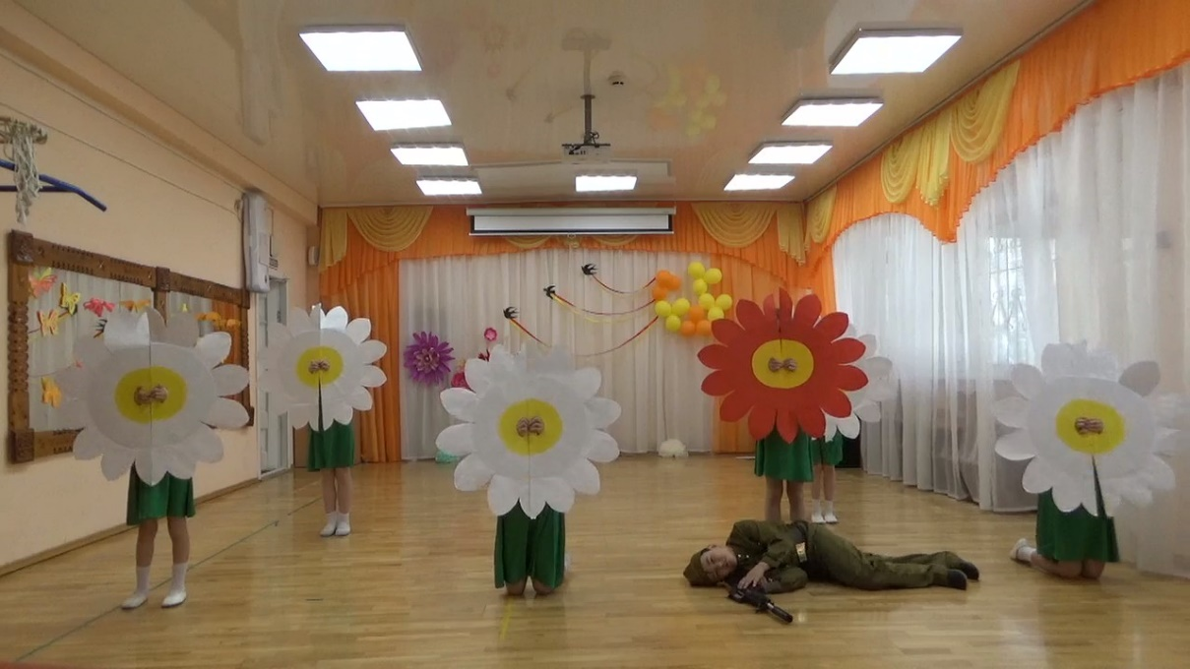
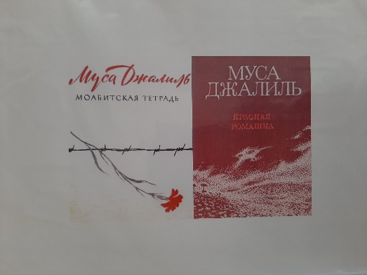
Инсценировка: литературно – музыкальная композиция М. Джалиль «Красная ромашка»
КРАСНАЯ РОМАШКА (отрывок)
Луч поляну осветил И ромашки разбудил: Улыбнулись, потянулись, Меж собой переглянулись.
Ветерок их приласкал, Лепестки заколыхал, Их заря умыла чистой Свежею росой душистой.
Так качаются они, Наслаждаются они. Вдруг ромашки встрепенулись, Все к подружке повернулись…
Июль 1942

Slide 9
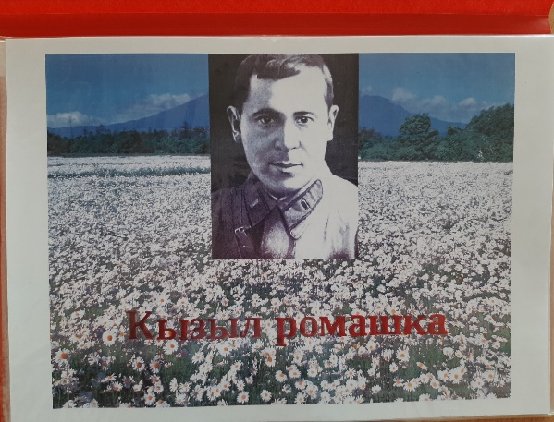
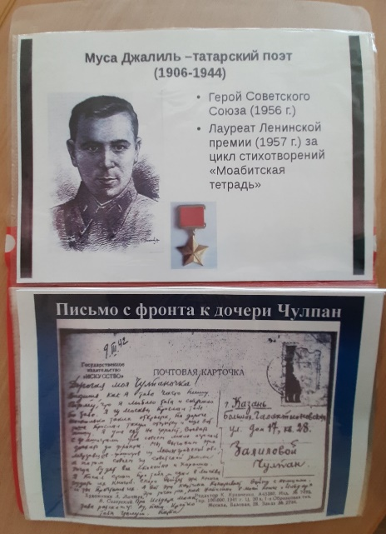
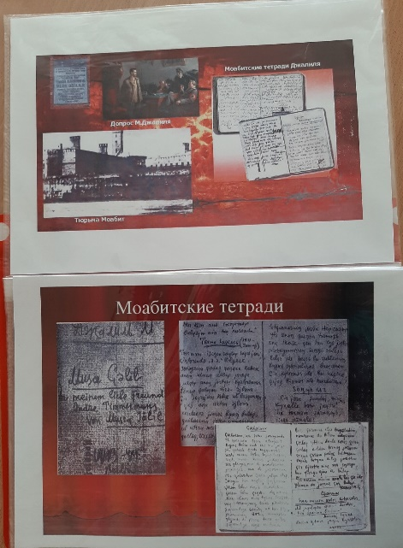
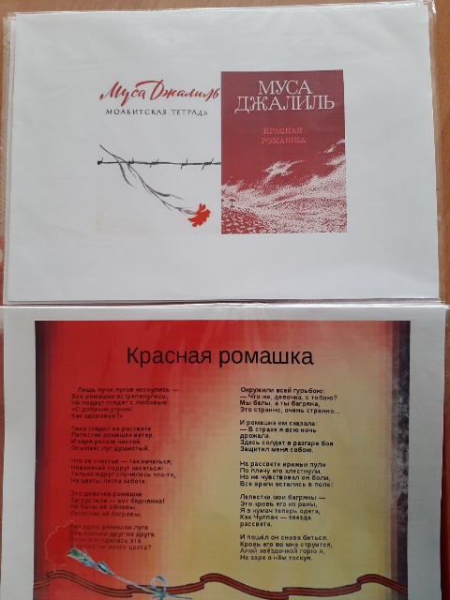
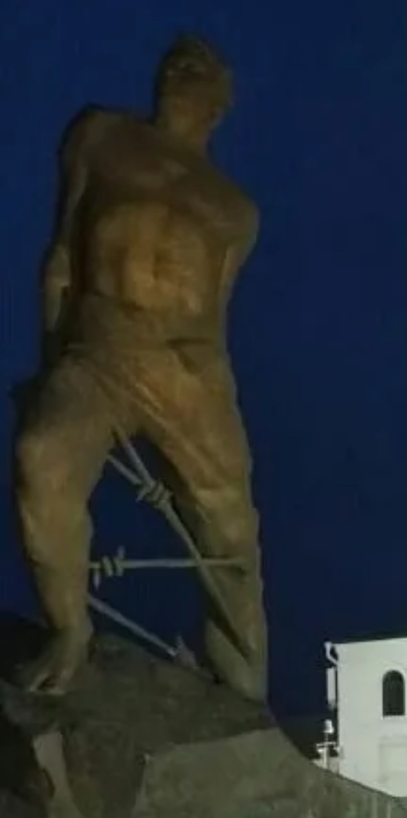
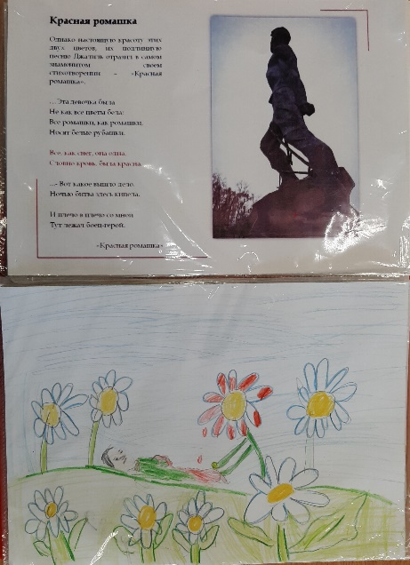
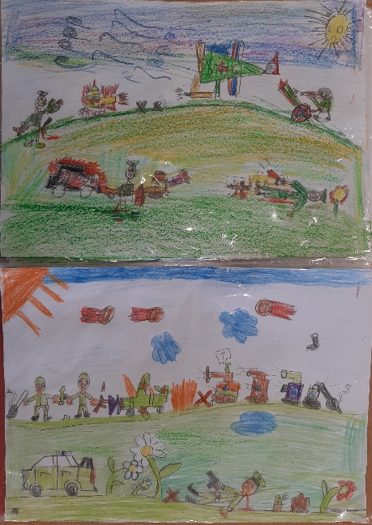
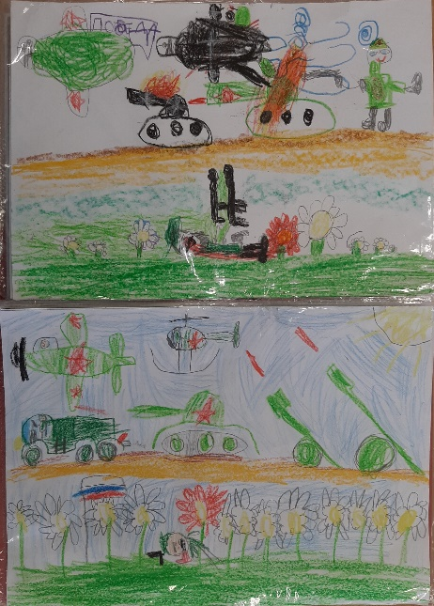
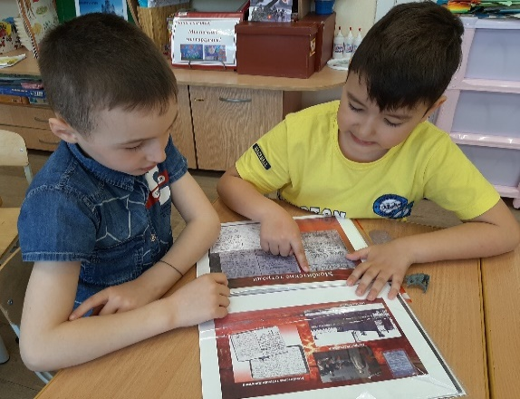
Творчество и подвиг Мусы Джалиля

Slide 10
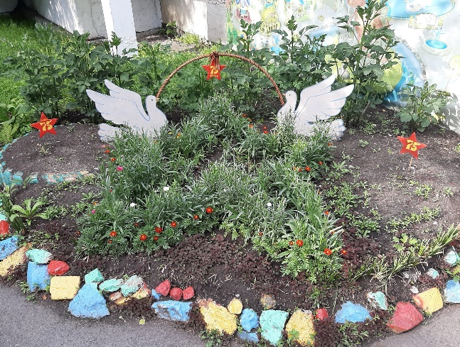
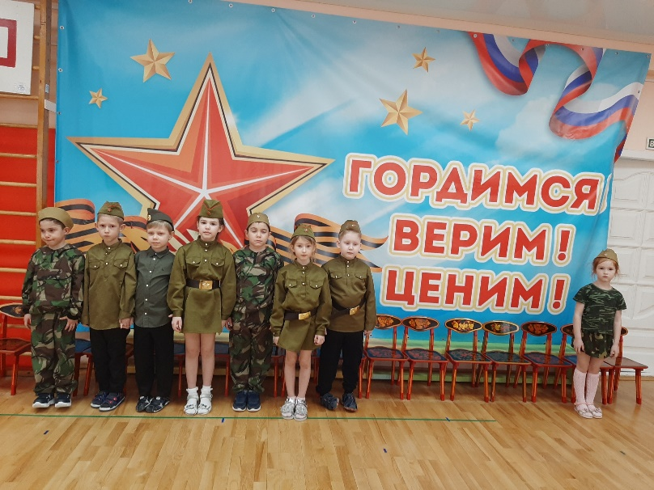
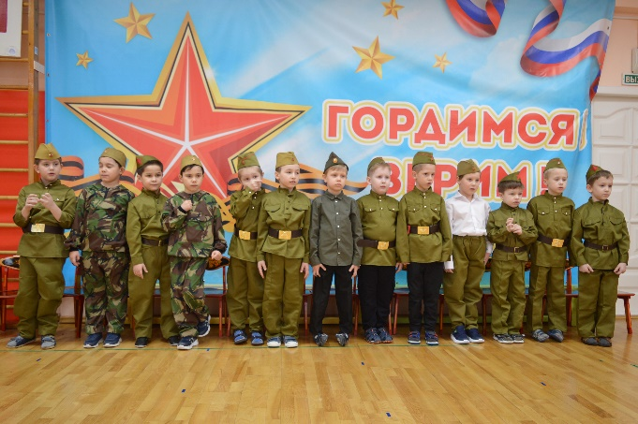
Возложение выращенных цветов, к памятнику воинам – спортсменам стала ежегодной традицией.

Slide 11
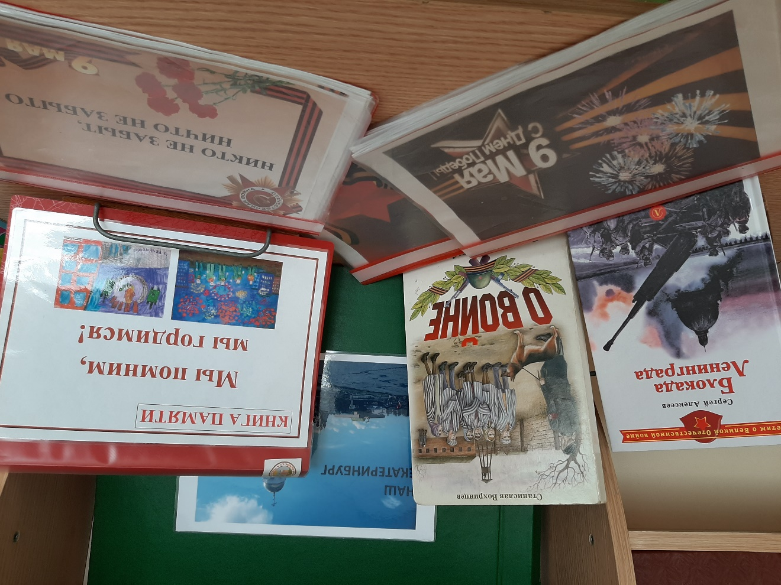
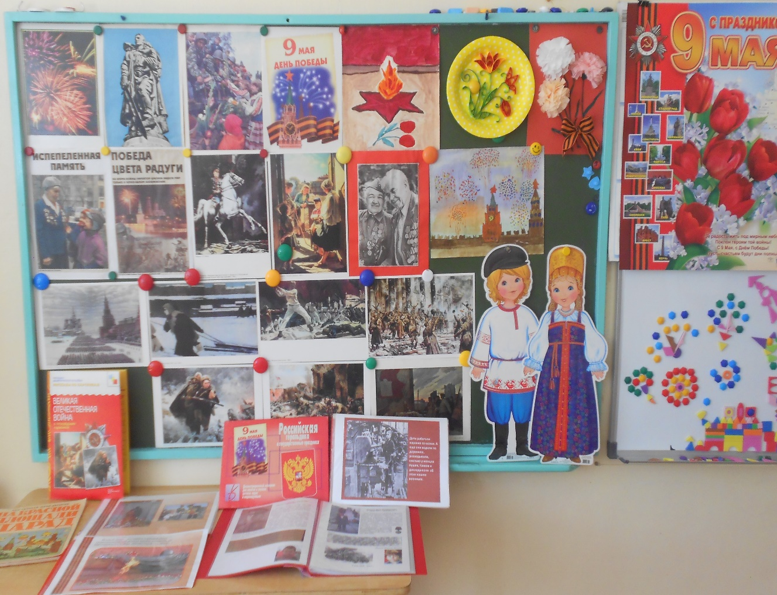
Читаем, рассматриваем, запоминаем.

Slide 12
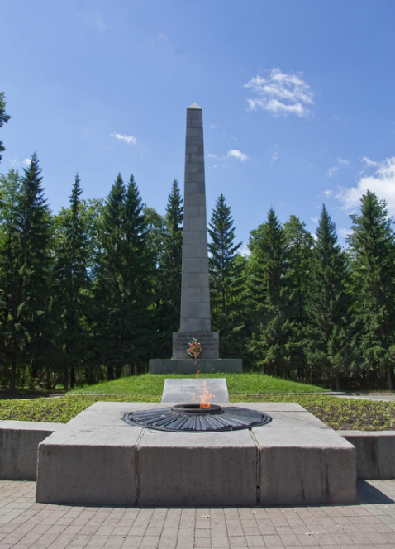
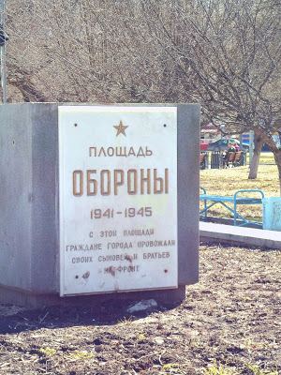
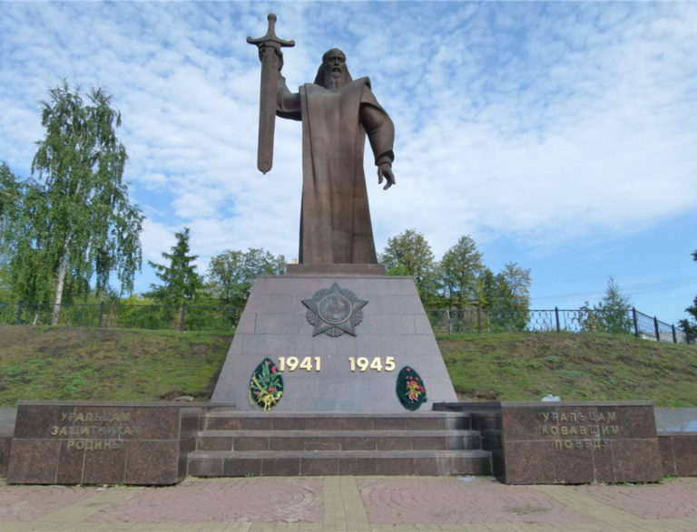
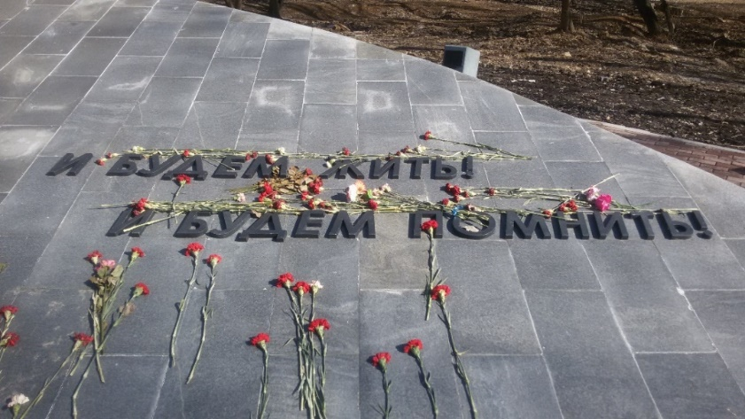
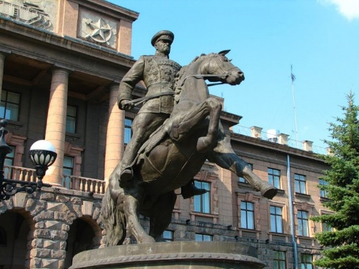
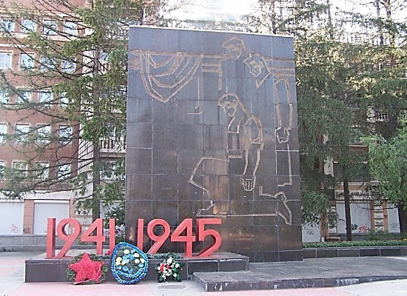
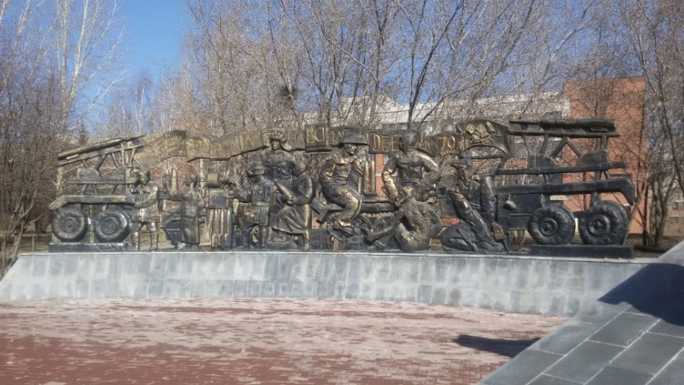
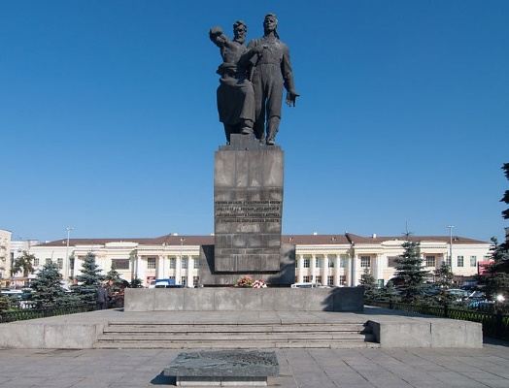
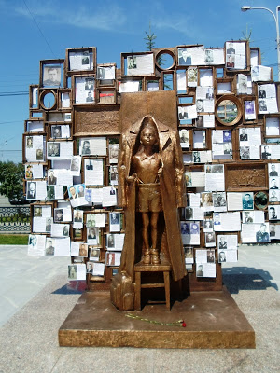
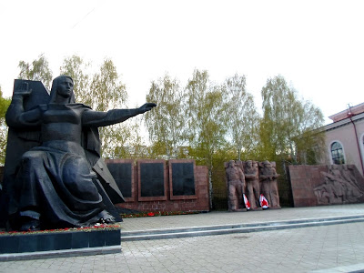
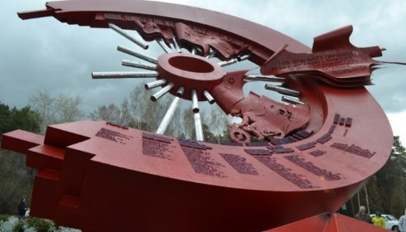
Виртуальная экскурсия к ПАМЯТНИКУ воинам уральского добровольческого танкового корпуса (1962г.), Вечному огню, «Седой Урал»,
МЕМОРИАЛУ, посвящённой подвигу тружеников тыла, фронтовых бригад, детей Великой Отечественной войны 1941–1945 годов (2014г.) и др. памятникам.

Slide 13
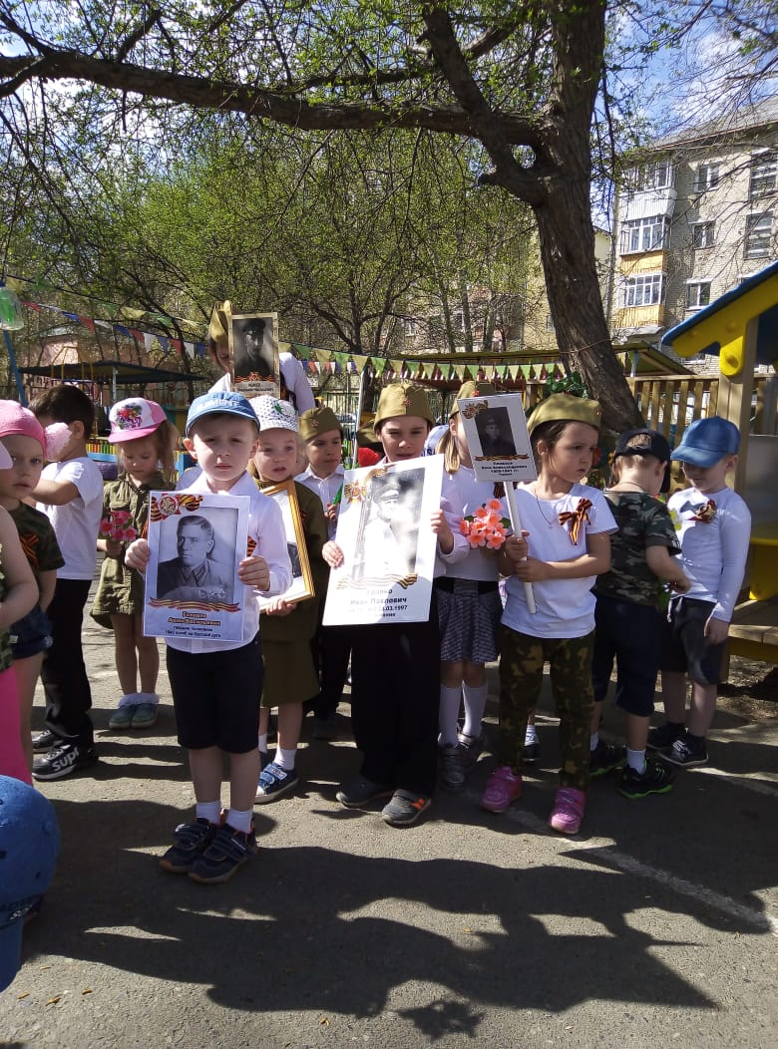
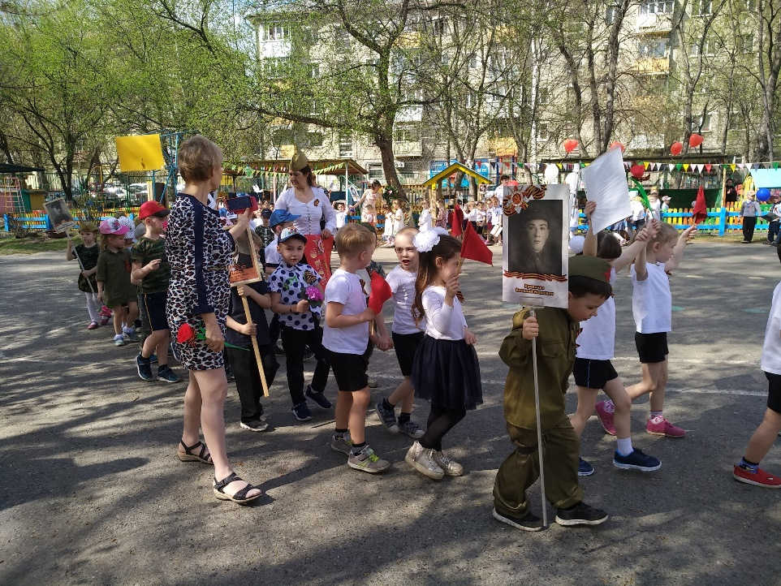
Ежегодная акция «Бессмертный полк» стала традицией нашего детского сада.
И в этом году готовимся принимать участие, готовим портреты ветеранов войны и тыла.

Slide 14
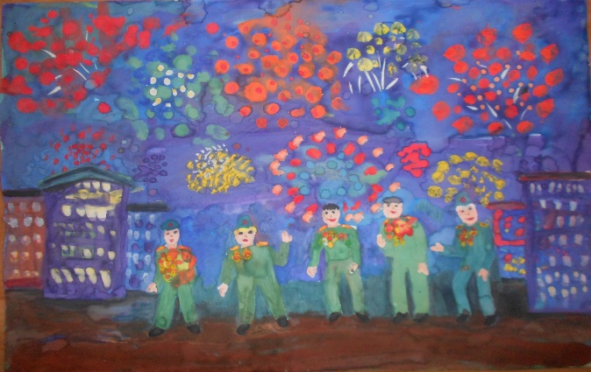
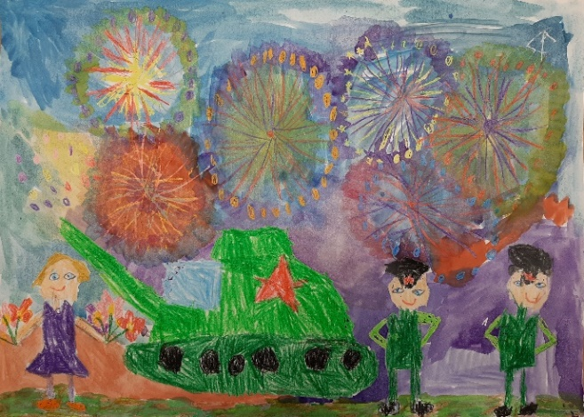
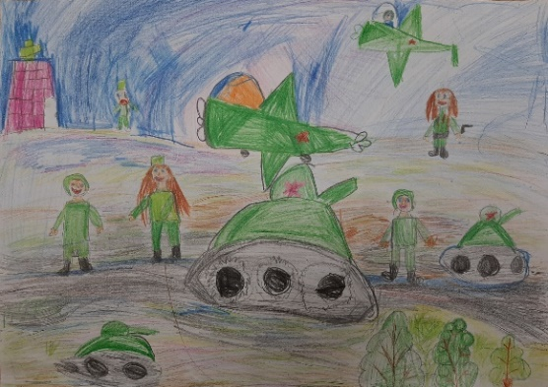
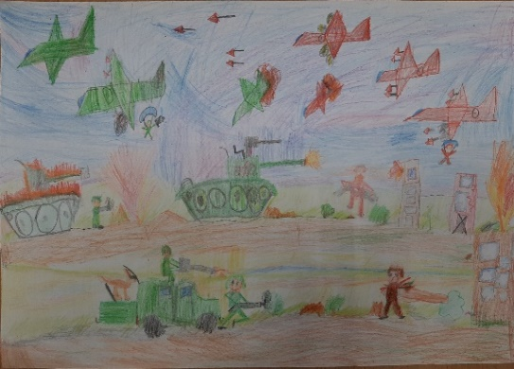
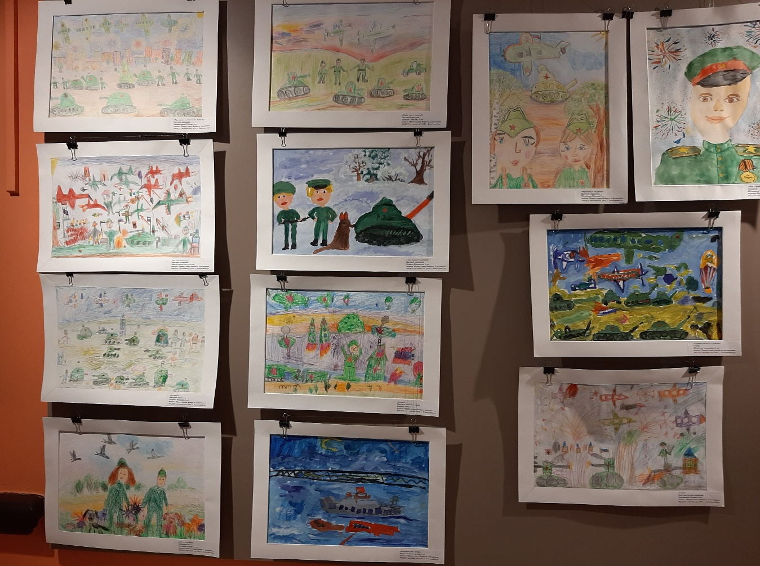
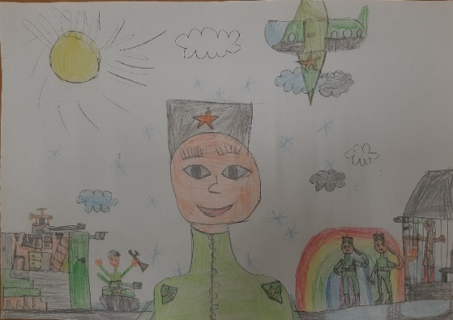
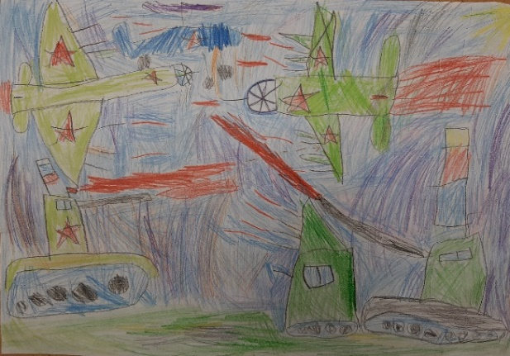
Наш вернисаж
Проблема:
Проблема:

Slide 15
Спасибо за внимание!

